Slide 1
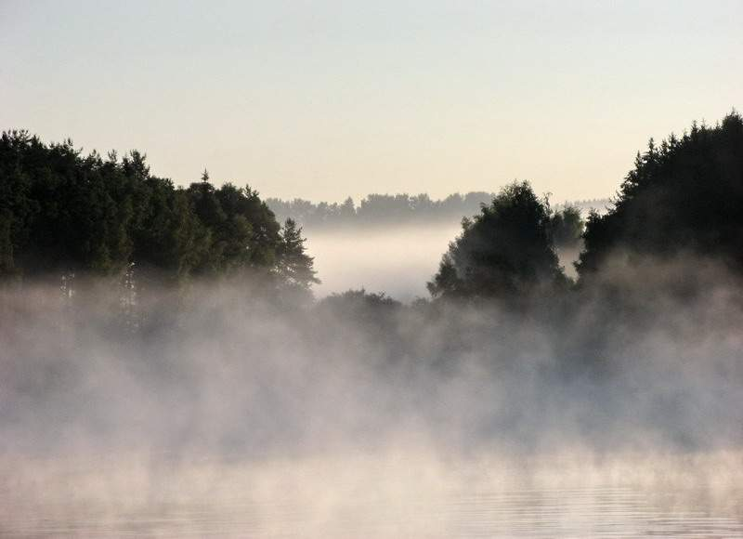
Тақырыбы:
Қайнау .
Меншікті булану жылуы

Slide 2
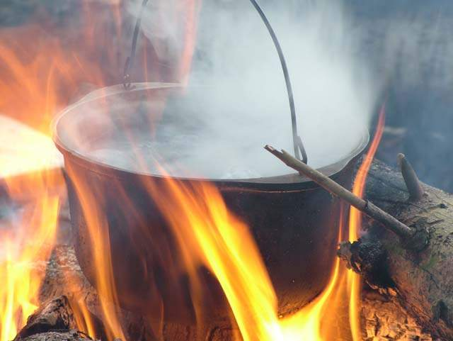

Slide 3
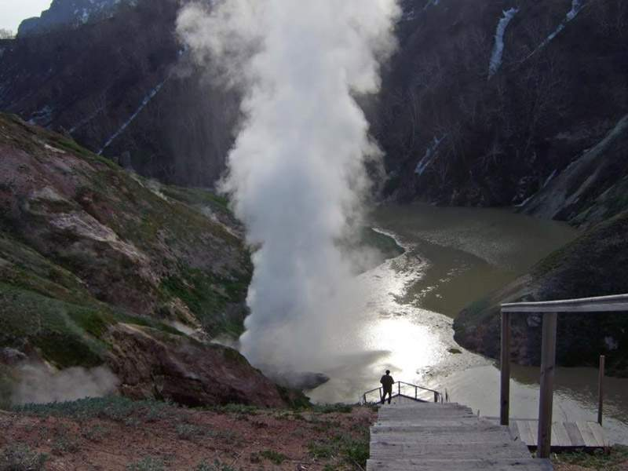

Slide 4
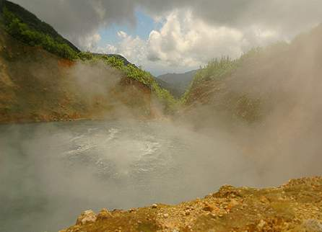

Slide 5
Мен білемін | Бүгін білдім | Білгім келеді

Slide 6
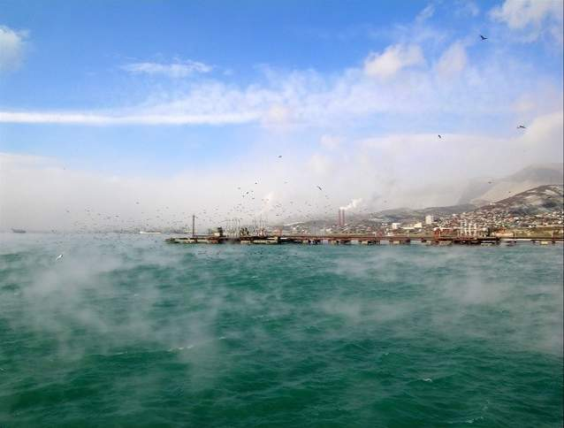
Қандай процесс
булану деп аталады?
2. Буланудың қандай екі түрі бар?
3. Кебу деген не?

Slide 7
Қайнау.
Меншікті булану жылуы

Slide 8

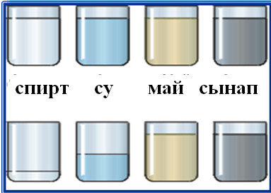

Сұрақтарға жауап беріңдер
1. Неліктен таразы тепе-теңдігі бұзылады?
2. Неліктен бірнеше күннен кейін сұйықтар деңгейі әртүрлі болады?
3. Неліктен тарелкедегі су тез буланады?

Slide 9
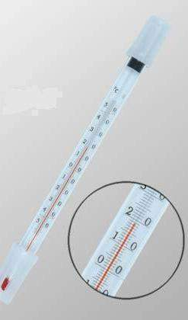
Булану кезінде сұйықтың
температурасы
қалай өзгереді?
Неліктен сұйықтың булануы
кезінде температурасы
төмендейді?

Slide 10
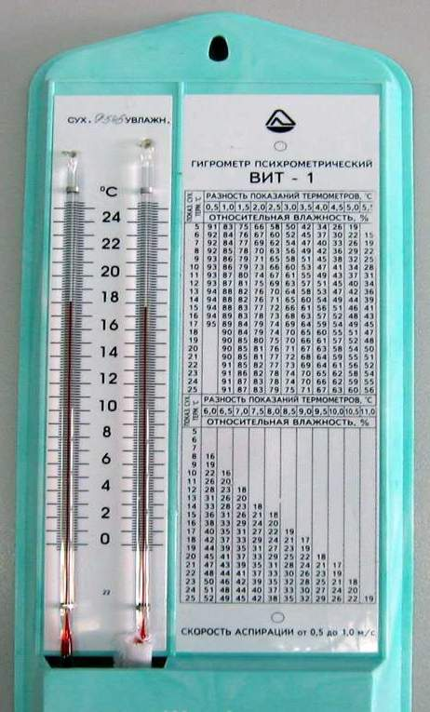
Сұйықтың булануы кезіндегі салқындауы ылғалдылықты өлшейтін құралдарда қалай қолданылады?

Slide 11


Ауа ылғалдылығын өлшеу

Slide 12

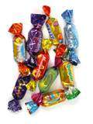

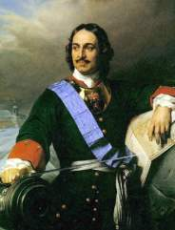
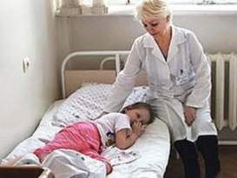

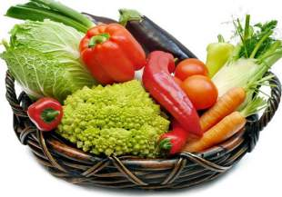
Ылғалдылықтың маңызы
Ауа райын
болжау
Мата, қағаз,
конфет т.б өндіру.
Кітапханалар
Мұражайлар
Аурухана,
дәріханалар
Қалыпты ылғалдылық
40- 60 %
Көкөніс,жемістерді және
сақтау т.б.

Slide 13
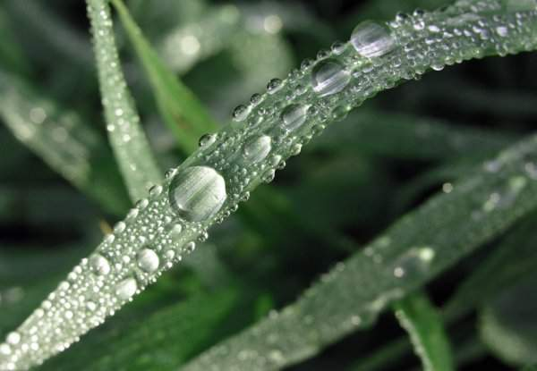

Slide 14
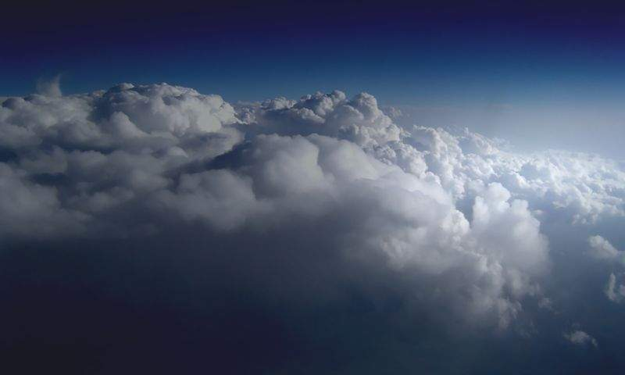

Slide 15
        1. Қандай процесс
        конденсация
        деп аталады?
2. Конденсация кезінде энергия жұтылады ма, бөлінеді ме?

Slide 16
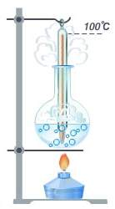

Қайнау
Қайнау – бұл сұйықтың тек үстіңгі бетінен ғана емес, сонымен бірге оның ішінде де бу көпіршіктерінің пайда болуымен жүретін қарқынды булану процесі.
Қайнауды жалғастыру үшін сұйықтыққа сырттан энергия беріп отыру керек.
Қайнау әрбір сұйық үшін қайнау температурасы деп аталатын температурада жүреді.

Slide 17
Неліктен бу көпіршіктері ұлғаяды және жоғары көтеріледі?
Жауабы:
Ауа көпіршіктерінің іші су буымен толады да, олардың өлшемдері үлкейе береді, сонымен бірге сұйық тарапынан әрекет ететін ығыстырушы күш те артады да бу көпіршіктері жоғары көтеріле бастайды.
Fы
Булану
Fау

Slide 18
Неліктен шу естіледі?
Р_{сұйық}
Жауабы:
Көпіршіктер ыдыс қабырғасынан ажырайды да , жоғары көтеріледі.
Осыған сәйкес қайнар алдында ызыл естіледі.
булану
Р _{Қаныққан бу}
конденсация

Slide 19
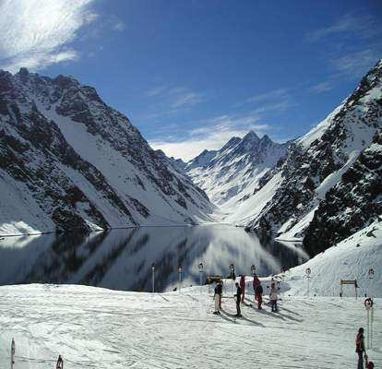
Қайнау температурасы сұйықтың еркін бетіне түсетін
сыртқы қысымға тәуелді болады.
Қысым төмендегенде сұйықтың қайнау температурасы
төмендейді .
Қысым артқанда қайнау
температурасы артады.

Slide 20

Меншікті булану жылуы.
Сұйықтықтың бірлік массасын қайнау температурасында буға айналдыруға қажетті жылу мөлшерін меншікті булану жылуы деп атайды.
Меншікті булану жылу r әрпімен белгіленеді, өлшем бірлігі Дж/кг
Конденсациялана отырып бу, булануға кеткен жылу мөлшерін бөліп шығарады.

Slide 21

Сұйықтықты буға айналдыруға қажетті жылу мөлшерін есептеу үшін:
Қайнау температурасында алынған кез келген сұйықтықтың кез келген массасын буға айналдыру үшінқажетті жылу мөлшерін есептеу үшін меншікті булану жылуын сұйықтың массасына көбейту керек:
Q=rm
Қайнау температурасындағы будың конденсациясы кезінде бөлетін жылу
мөлшерін де осы формуламен
есептейміз

Slide 22
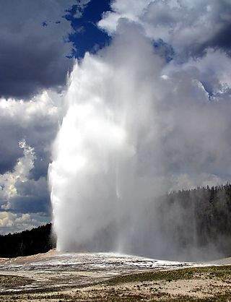
Арасандар
Арасандар ыстық су мен буды үнемі шығарып отыратын көзі болып табылады.

Slide 23



Салыстырайық:
Кебу
Қайнау

Slide 24


Slide 25

Мен білемін | Бүгін білдім | Білгім келеді

Slide 26


Кестені толтырайық
Q | 4,6*10⁶ ^{Дж} | ? | 4,5*10⁵ ^{Дж}
r | 2,3*10⁶ Дж/кг | 2,3*10⁶ Дж/кг | ?
m | ? | 0,2кг | 0,5кг

Slide 27
Графиктерде бірдей массадағы спирт пен судың қыздырылуы мен қайнауы көрсетілген.
1. Спирттің графигін көрсетіңдер
2. Суды буландыруға қажетті жылу мөлшерін есептеп табыңдар.Судың массасын 5 кг деп алыңдар.
100
М
B
80
A
60
40
20
К

Slide 28

Сұрақтарға жауап беріңдер
Қайнау барысында берілген энергия неге жұмсалады?
Судың меншікті булану жылуы 2,3*10⁶Дж/кг дегенді қалай түсінесің?
78⁰С-тағы спирт буының конденсациясы кезінде қанша жылу бөлінеді?
Конденсация кезінде энергияның
бөлінетінін тәжірибеде қалай
дәлелдеуге болады?

Slide 29
Мен білемін | Бүгін білдім | Білгім келеді

Slide 30
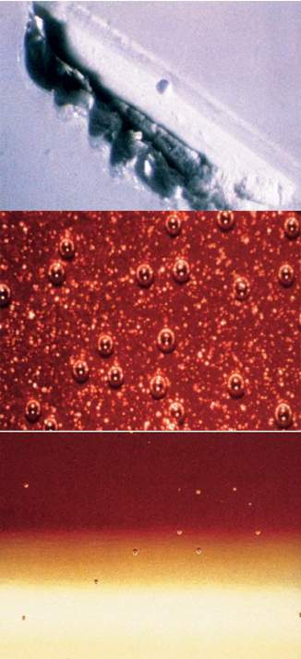

Үй жұмысы:
§18, ІІ тарауды қайталау
11-жаттығу 4,5,7

Slide 31

Назар аударғаныңызға
рахмет!

